Slide 1
Marathon competition performance – Part2
Yaki Kimhi 038820676

Slide 2
Profile of marathon runner that will rich his own pick
An ideal training schedule for the marathon running competition contains preliminary competitions for shorter distances.
What are the distances of the competitions that have the most influence on a successful marathon?
What are the ideal time intervals between competitions?
The results of the study will be used by marathon runners who wish to maximize their abilities, so that they choose the right running competitions

Slide 3
הכנת הנתונים
הכנת הנתונים: בוצעו מספר מקצים של פירמוט הנתונים- בבסיס מול הRawData ולאחר מכן פורמט מחדש של הנתונים כך שיאפשר ריצת המודלים.
מניפולציות שהופעלו: עיבוד נתונים, חלוקה לקבוצות, נירמול נתוני הריצה ביחס ליתר המתחרים, זיהוי חד ערכי של רץ ועוד
ניתוח הנתונים: באמצעות ניסוי באלגוריתם J48 ולבסוף ברגרסיה לינארית.
מדד הערכה: שורש ממוצע ריבועי הטעויות - Root mean squared error RMSE של הערך הנחזה – שיפור הרץ בעקבות נתוני מרוצי ההכנה.

Slide 4
ריכוז התוצאות
# | DataSet | Algorithm | F-score | RMSE
1 | Marathon RaceOneKM RaceOneResultInSecondsNormalized TimeBetweenMarathonAndRaceOne RaceTwoKM RaceTwoResultInSecondsNormalized TimeBetweenRaceOneAndRaceTwo ImprovementRate | Linear Regression | - | 0.76
2 | Marathon RaceOneKM TimeBetweenMarathonAndRaceOne RaceTwoKM TimeBetweenRaceOneAndRaceTwo ImprovementClass | J48 | 0.926 | 0.235
3 | Marathon RaceOneKM TimeBetweenMarathonAndRaceOne RaceTwoKM TimeBetweenRaceOneAndRaceTwo ImprovementRate | Linear Regression | - | 0.0762
4 | RaceOneKM RaceOneResultInSecondsNormalized TimeBetweenMarathonAndRaceOne RaceTwo RaceTwoKM RaceTwoResultInSecondsNormalized TimeBetweenRaceOneAndRaceTwo ImprovementRate | Linear Regression | - | 0.0854
5 | RaceOneKM TimeBetweenMarathonAndRaceOne RaceTwo RaceTwoKM TimeBetweenRaceOneAndRaceTwo ImprovementRate | Linear Regression | - | 0.0851
6 | RaceOneResultInSecondsNormalized RaceTwoResultInSecondsNormalized ImprovementRate | Linear Regression | - | 0.0932
7 | Marathon RaceOneResultInSecondsNormalized TimeBetweenMarathonAndRaceOne RaceTwoResultInSecondsNormalized TimeBetweenRaceOneAndRaceTwo ImprovementRate | Linear Regression | - | 0.0865
8
9
10

Slide 5
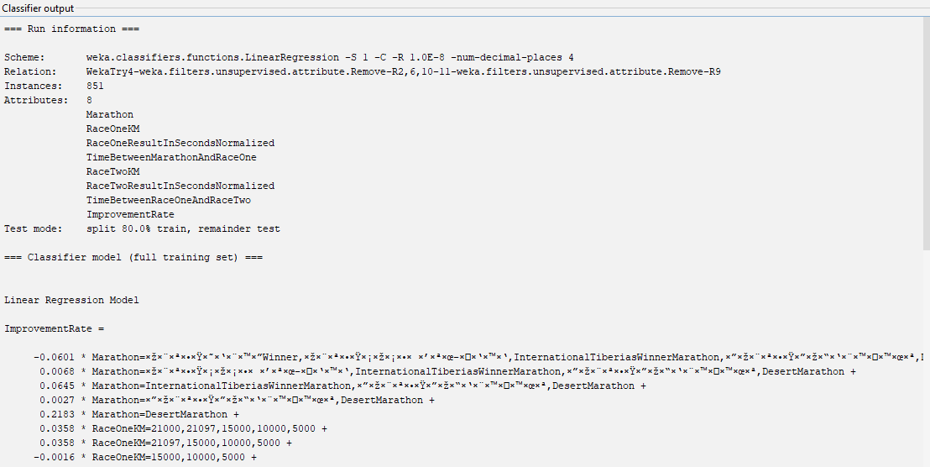
פלט ההרצה הטובה ביותר#1

Slide 6
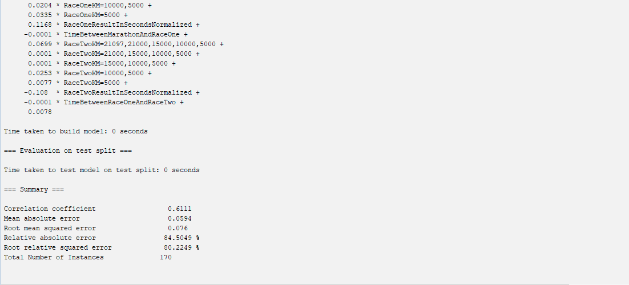
פלט ההרצה הטובה ביותר#2

Slide 7
בדיקת הרעשת המודל
אחוז ההגדלה | ערך RMSE
0% | 0.076
5% | 0.0798
10% | 0.0836
15% | 0.0874
20% | 0.0912
25% | 0.095
30% | 0.0988

Slide 8
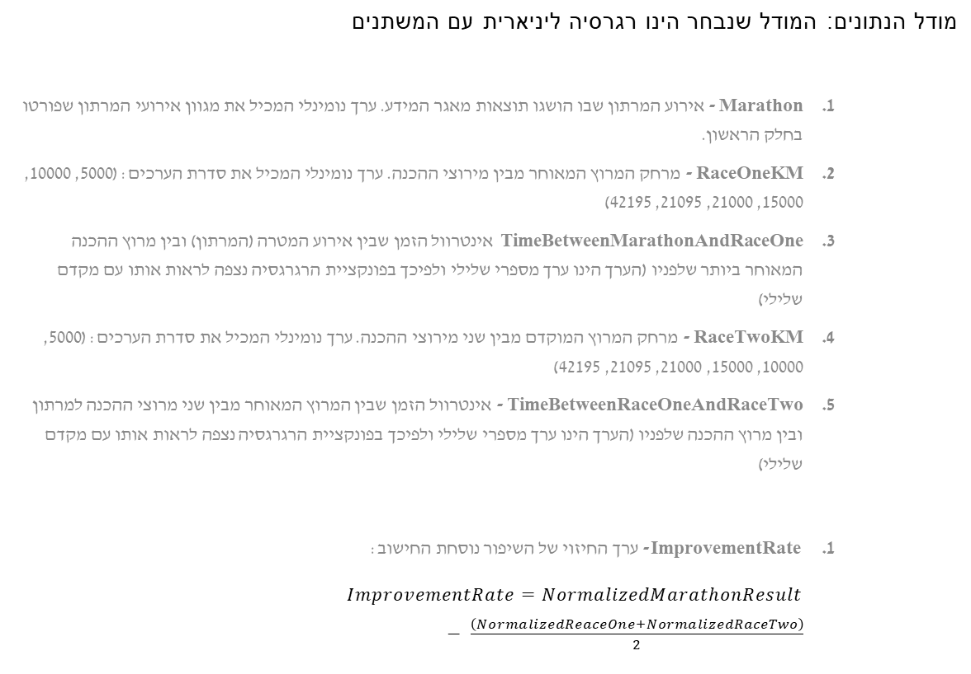
דיון בתוצאות
מודל הנתונים: המודל שנבחר הינו רגרסיה ליניארית עם המשתנים
Marathon - אירוע המרתון שבו הושגו תוצאות מאגר המידע. ערך נומינלי המכיל את מגוון אירועי המרתון שפורטו בחלק הראשון.
RaceOneKM - מרחק המרוץ המאוחר מבין מירוצי ההכנה. ערך נומינלי המכיל את סדרת הערכים: (5000, 10000, 15000, 21000, 21095, 42195)
TimeBetweenMarathonAndRaceOne אינטרוול הזמן שבין אירוע המטרה (המרתון) ובין מרוץ ההכנה המאוחר ביותר שלפניו (הערך הינו ערך מספרי שלילי ולפיכך בפונקציית הרגרגסיה נצפה לראות אותו עם מקדם שלילי)
RaceTwoKM - מרחק המרוץ המוקדם מבין שני מירוצי ההכנה. ערך נומינלי המכיל את סדרת הערכים: (5000, 10000, 15000, 21000, 21095, 42195)
TimeBetweenRaceOneAndRaceTwo - אינטרוול הזמן שבין המרוץ המאוחר מבין שני מרוצי ההכנה למרתון ובין מרוץ ההכנה שלפניו (הערך הינו ערך מספרי שלילי ולפיכך בפונקציית הרגרגסיה נצפה לראות אותו עם מקדם שלילי)
ImprovementRate - ערך החיזוי של השיפור נוסחת החישוב:
$ImprovementRate=NormalizedMarathonResult− \frac{\left(NormalizedReaceOne+NormalizedRaceTwo\right)}{2}$

Slide 9
דיון בתוצאות
שימושים אפשרים:
השימוש שמתוכנן להיעשות הינו העלאה של המודל והנגשתו לציבור הרצים, כך שיבחרו את הפרמטרים הבאים:
שם הרץ, שנת לידה, מגדר (מתוך רשימת בחירה)
מרתון היעד
פלט התוכנית יהיה תוצאת מרתון חזויה ובכללה קצב הריצה תוך שימוש באלגוריתם החיזוי

